Slide 1

Estrutura de Dados e Algoritmos
Revisão: Linguagem de Programação Java
Guilherme Jantsch Moreira

Slide 2
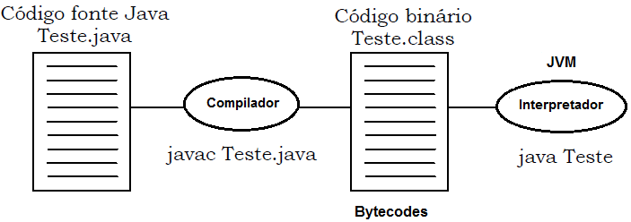
Linguagem de Programação Java
  Compilação e Interpretação

Slide 3
Linguagem de Programação Java
  Padrão de codificação
    Facilitar o entendimento do código fonte por qualquer pessoa que conheça e siga os padrões de codificação;
    Regras de como o código deve ser escrito;
    Seguir os padrões não é difícil, basta ter atenção.
    Sensível a letras maiúsculas e minúsculas

Slide 4
Linguagem de Programação Java
  Padrão de codificação
    Nomes de classes e Interfaces devem iniciar com maiúsculas
      Cliente
      ClienteBanco
    Nomes de variáveis, atributos e métodos devem iniciar com letra minúscula.
      idade
      numConta
      obterIdade( )
    Pacotes possuem todas as letras minúsculas
    Constantes tem que ser declaradas com todas as letras maiúsculas
      VALOR_DE_PI

Slide 5
Linguagem de Programação Java
  Estrutura das Aplicações Java
  Uma aplicação Java terá a seguinte estrutura:
  package aulasJava;
  public ClassTesteJava {
  //atributos
  //métodos
  public static void main (String[] args) {
  //Corpo principal do programa
  }
  }

Slide 6
Linguagem de Programação Java
  Estrutura das Aplicações Java
  Uma aplicação em Java é caracterizada por possuir um método
  main()
  main() é o método chamado pelo interpretador
  main() tem que:
    Ter acesso público (public static )
    Ser sem retorno (void)
    Receber como parâmetro um array de Strings de tamanho indefinido
      (String[ ] args).
    O args é a declaração do objeto do Array de String,

Slide 7
Linguagem de Programação Java
  Estrutura das Aplicações Java
  Primeiro programa
  package aulasprog1;
  public class PrimeiroPrograma {
  public static void main (String[] args) {
  //Corpo principal do programa
  System.out.println("Olá Mundo”);
  }
  }

Slide 8
Linguagem de Programação Java
  Analisando nosso primeiro programa
  Elementos:
    public: Qualificador do método que indica que este é acessível externamente a esta classe
    static: Qualificador que indica que este método é um método de classe.
    Os métodos static podem ser invocados, mesmo quando não for criado nenhum objeto para a classe
    void: Palavra reservada empregada quando a função não retorna nenhum valor

Slide 9
Linguagem de Programação Java
  Analisando nosso primeiro programa
  Elementos:
    Main: nome particular do método que indica para o compilador o início do programa
    String[] args: argumento do método main e por consequência, do programa todo.
    Array de Strings que é formado quando são passados ou não argumentos através da invocação do nome do programa na linha de comando do sistema operacional.
    {.....} Delimitam um bloco de código
    System.out.println método de saída de dados println para o atributo out da classe System

Slide 10
Linguagem de Programação Java
  Comentários
  Comentário de bloco
  /* texto */
  Comentário de Linha
  // texto
  Comentário do JavaDoc
  /**
  Comentário para documentação
  */
    Tipo especial de comentário que vai armazenar as diretivas para a geração automática da documentação das classes, utilizando o JAVADOC.

Slide 11
Linguagem de Programação Java
  Comentários
  class Displayer {
    /**
    A execução do programa inicia neste método
    */
      public static void main(String args[]) {
      System.out.println(“I love Java!”);
      //Imprime na tela “I love Java!”
      }
  }

Slide 12
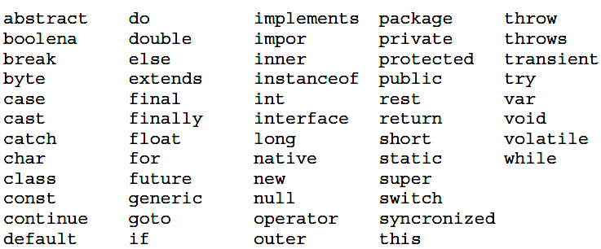
Linguagem de Programação Java
  Palavras chave
    Grupo de palavras que o compilador reserva para seu próprio uso.
    Não podem ser usadas como identificadores em seus programas.

Slide 13
Linguagem de Programação Java
  Palavras chave
    Java é uma linguagem fortemente tipada.
    A linguagem possui os tipos primitivos de dados que permite que os mesmos tenham tamanhos predeterminados.
    Oito tipos primitivos:
      byte
      short
      int
      long
      float
      double
      char
      boolean

Slide 14
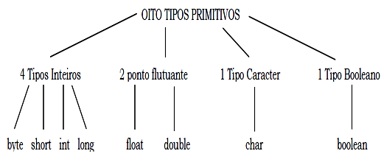
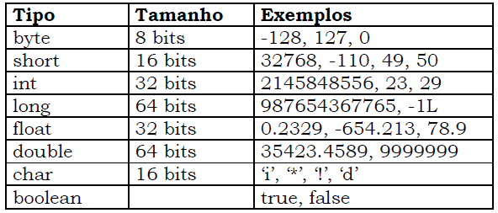
Linguagem de Programação Java
  Tipos de dados

Slide 15
Linguagem de Programação Java
  Variáveis ou atributos
  Em Java, toda variável ou atributo possui um tipo definido antes da declaração da variável.
  O tipo de um atributo determina o tipo de informação que pode ser armazenada nele.
  Podem ser declarados no corpo da classe (globais) ou podem ser declarados localmente em qualquer parte da implementação de um método (locais).
  Sintaxe
    <tipo> <identificador>;
    <tipo> <identificador> [= <valor inicial>];

Slide 16
Linguagem de Programação Java
  Variáveis ou atributos
  Exemplo
    Dados reais (double)
      double pi = 3,14159265358979323846;
    Dados booleanos (boolean = verdadeiro / falso)
      boolean verdade = true;
    Dados caracteres (char)
      char nome = ‘M’;
  Constantes
    São definidas através da palavra reservada FINAL.
    Exemplo
      final double PI = 3,14159265358979323846;

Slide 17
Linguagem de Programação Java
  Variáveis ou atributos
  Exemplo
    Dados reais (double)
      double pi = 3,14159265358979323846;
    Dados booleanos (boolean = verdadeiro / falso)
      boolean verdade = true;
    Dados caracteres (char)
      char nome = ‘M’;
  Constantes
    São definidas através da palavra reservada FINAL.
    Exemplo
      final double PI = 3,14159265358979323846;

Slide 18
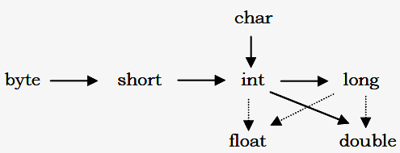

Linguagem de Programação Java
  Conversões com Tipos Primitivos
  Para efetuar uma conversão é necessário usar um mecanismo chamado type cast.
  O compilador converte de um tipo para outro.
  Isso é feito colocando o nome do tipo que se quer converter entre parênteses
  int y=5; //int 32 bits
  short d=3; //short 16 bits
  y=d;
  d=(short)y;

Slide 19
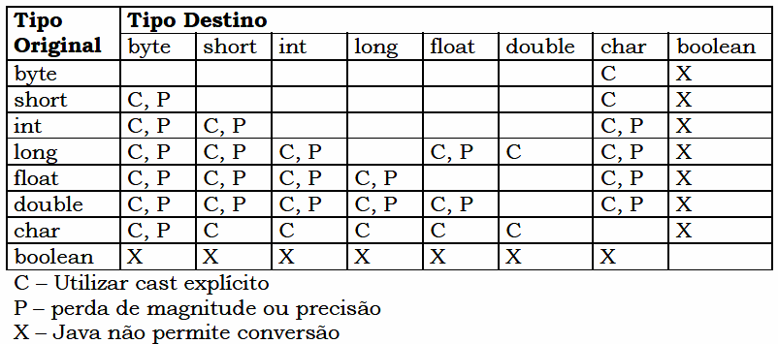
Linguagem de Programação Java
  Conversões com Tipos Primitivos
  Conversões de Tipos Primitivos(CORNELL, 2002)

Slide 20
Linguagem de Programação Java
  Conversões com Tipos Primitivos
    Saída de dados
    Utilizamos o comando println
    System.out.println("valor da saída em texto");
    Para escrever variáveis na tela:
    float numero = 3.5;
    System.out.println(numero);
    O parâmetro enviado no println é uma String de modo que podemos concatenar várias saídas utilizando o operador +
    Para concatenar várias saídas:
    int a = 10;
    System.out.println("valor armazenado = " + a);

Slide 21
Linguagem de Programação Java
  Entrada de dados
    Utilizamos a classe Scanner
      É necessário importar a classe Scanner que pertence ao pacote util
    import java.util.Scanner;
      Criamos uma variável de entrada que irá controlar as entradas
    Scanner entrada = new Scanner(System.in);
      Após solicitar valores para o usuário, realiza-se a leitura dos mesmos dependendo de seu tipo
    float i = entrada.nextFloat();
    int j = entrada.nextInt();
      Uma mesma variável da classe Scanner serve para a entrada de diversas variáveis de tipos distintos

Slide 22
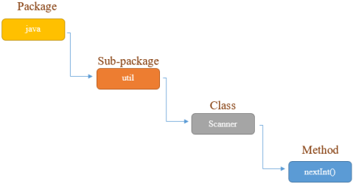
Linguagem de Programação Java
  Analisando nosso primeiro programa
  Pacotes:

Slide 23
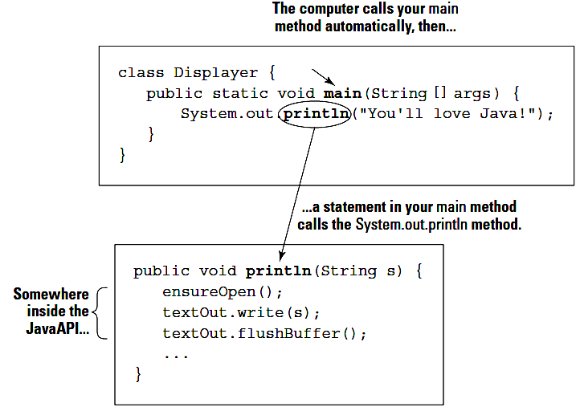
Linguagem de Programação Java
  Analisando nosso primeiro programa

Slide 24
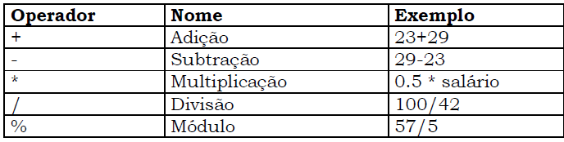
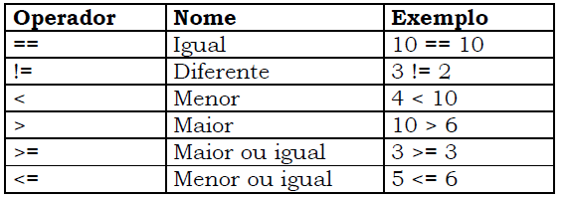
Linguagem de Programação Java
  Operadores
    Aritméticos
    Operadores Relacionais

Slide 25
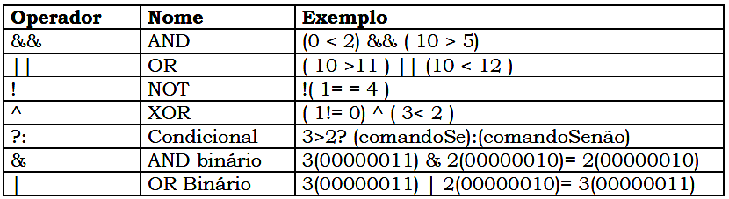
Linguagem de Programação Java
  Operadores
    Operadores Lógicos

Slide 26
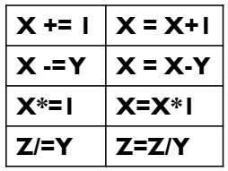
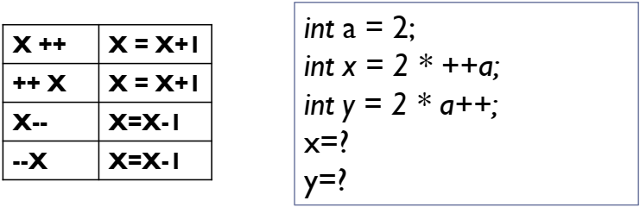
Linguagem de Programação Java
  Operadores
    Atribuição Composta
    Incremental e Decremental

Slide 27
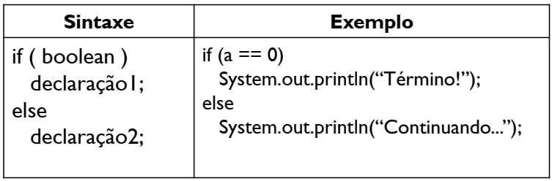
Linguagem de Programação Java
  Controle de fluxo
    As decisões que afetam seu fluxo do programa são chamadas de declarações de controle.
    Sentenças Condicionais
      Declaração IF

Slide 28
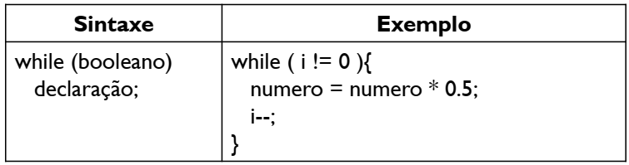
Linguagem de Programação Java
  Controle de fluxo
    Loops Indeterminados
    São representados por laços de repetição que contém uma condição de saída.
    Declaração WHILE
      A expressão de comparação é avaliada antes que o laço seja executado.

Slide 29
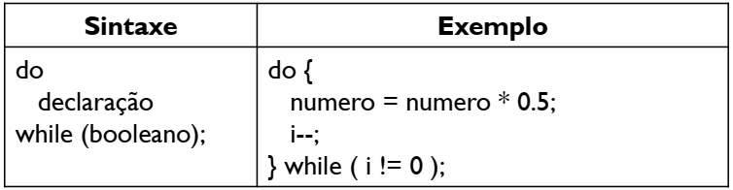
Linguagem de Programação Java
  Controle de fluxo
    Loops Indeterminados
    Declaração DO – WHILE
    Utilizada quando se quer que o corpo do laço seja necessariamente executado, pelo menos uma vez.
    A expressão de comparação é avaliada depois que o laço for executado.

Slide 30
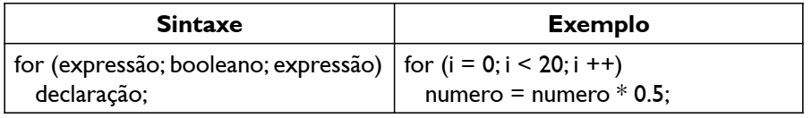
Linguagem de Programação Java
  Controle de fluxo
    Loops Determinados
      São responsáveis por executar um trecho de código por uma quantidade de vezes pré-determinada.
    Declaração For
      Fornece uma expressão para inicializar as variáveis, seguida por uma expressão de comparação e depois um lugar para incrementar ou decrementar as variáveis de laço.
    A declaração pode ser um comando simples ou um bloco de comandos.

Slide 31
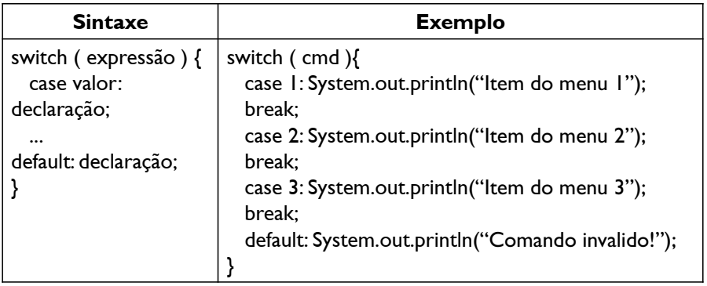
Linguagem de Programação Java
  Controle de fluxo
    Múltiplas Seleções
    O comando break deve ser colocado ao final de cada cláusula case, pois senão todas as condições que forem satisfeitas, serão executadas.

Slide 32
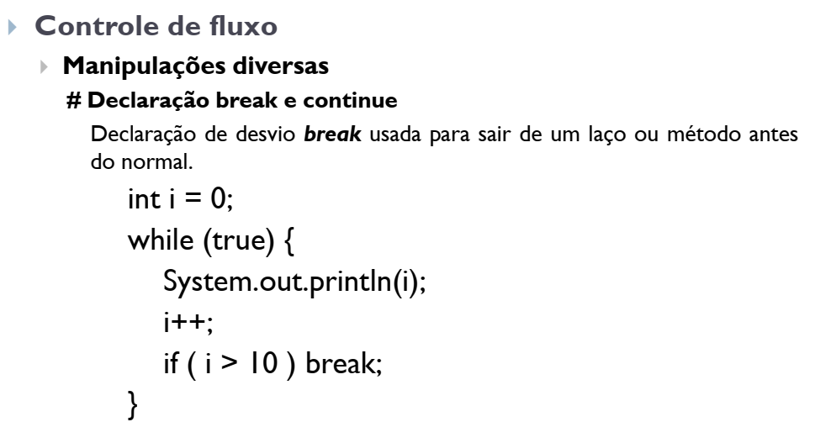
Linguagem de Programação Java

Slide 33
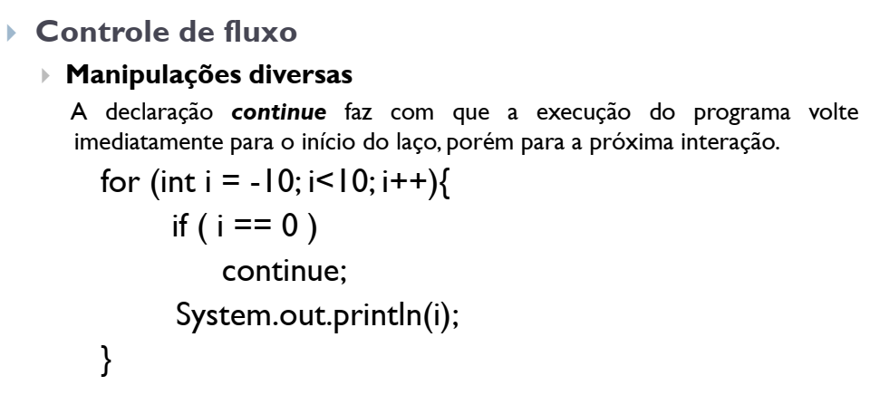
Linguagem de Programação Java

Slide 34
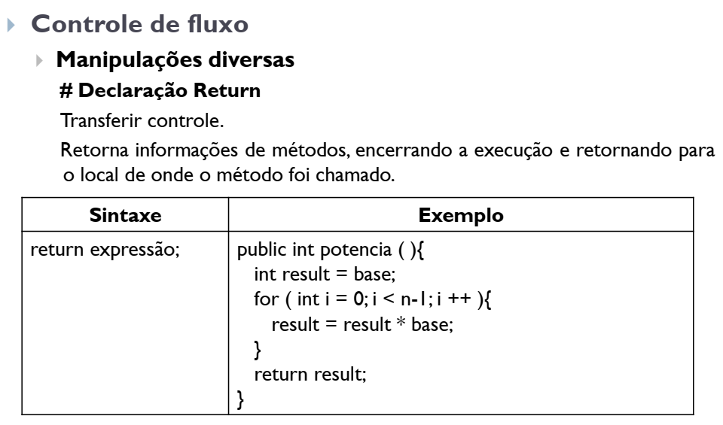
Linguagem de Programação Java

Slide 35
Linguagem de Programação Java
  Exercícios
    Faça um programa que receba dois números e mostre como resultado a soma desses números.
    Faça um programa que receba dois números e que exiba uma mensagem que indique qual desses números é o maior.
    Faça um programa que receba dois números e mostre todos os números inteiros que estiverem no intervalo dos dois primeiros.

Slide 36
Linguagem de Programação Java
  Procedimento
    Subprograma que não devolve nada depois de realizar a sua tarefa.
    O cabeçalho de um procedimento é formado por:
      Modificador de acesso (public ou protected ou private)
      static (método estático e permite que o mesmo possa ser chamado sem concorrer com um objeto)
      void: indicando que não tem tipo de retorno
      nome do procedimento
      (lista de parâmetros)
    Exemplos:
      Gravar dados em arquivo no disco;
      Enviar documento para a impressora;
      Ordenar que o computador desligue.

Slide 37
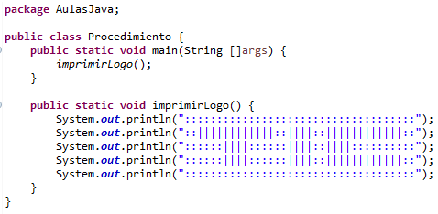
Linguagem de Programação Java
  Procedimento

Slide 38
Linguagem de Programação Java
  Funções
    Subprogramas que devolvem um valor, depois de realizar a sua operação.
    Esse valor deve ter um tipo, e esse tipo é usado para "tipar" a função.
    O cabeçalho (primeira linha) de uma função é formado por:
      modificador de acesso (public ou protected ou private)
      static (método estático e permite que o mesmo possa ser chamado sem concorrer com um objeto)
      tipo de retorno: int, double, String, char....
      nome da função
      (lista de parâmetros)

Slide 39
Linguagem de Programação Java
  Funções
    Utilizadas em tarefas que devem ser executadas uma ou várias vezes, sempre que for necessário para se obter um resultado.
    Evitar a necessidade de reescrever o mesmo código.
    Exemplos:
      Mostrar um menu e retornar a opção;
      Solicitar uma entrada ao usuário;
      Efetuar uma operação matemática;
      Ler dados de um arquivo.

Slide 40
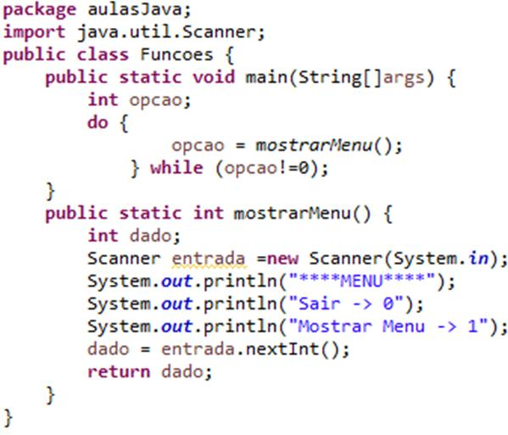
Linguagem de Programação Java
  Funções

Slide 41
Linguagem de Programação Java
  Funções e Procedimentos em Java
    São chamados de MÉTODOS
    Mas lembre-se:
      Função: retorna um valor portanto deve ter um tipo de retorno e efetuar no mínimo um “return”
      Procedimento: não retorna nenhum valor, portanto o tipo sempre é void

Slide 42
Linguagem de Programação Java
  Exercícios
    Faça um programa que receba dois números e que contenha uma função para cada operação (soma, subtração, multiplicação e divisão). O usuário informa qual operação deseja efetuar, além dos dois valores.

